Slide 1
DESIGN PATTERN
Trường ĐH Công nghệ Thông tin - ĐHQG HCM
Mẫu: Interpreter
Nhóm trình bày: 28
Văn Vũ Tuấn
Phạm Ngọc Linh
Huỳnh Đức Đăng Khoa

Slide 2
Mẫu Interpreter
Tên chính thức: Adapter Pattern
Phân loại: Behavioral Pattern
Tên khác: Không

Slide 3
Định nghĩa
Interpreter đưa ra một ngôn ngữ, xây dựng cách diễn đạt ngôn ngữ đó cùng với một trình phiên dịch sử dụng cách diễn tả trên để phiên dịch các câu
Notes:
Một trong các vấn đề quan trọng trong quá trình xây dựng thiết kế hướng đối tượng vấn đề giao tiếp giữa các lớp. Quá trình đó ảnh hưởng lớn tới tính “lỏng lẻo” trong liên kết giữa các lớp. Sự “lỏng lẻo” đó sẽ giúp cho các lớp dễ dàng bóc tách, thay thể một cách linh hoạt. Mẫu Command là một trong các mẫu cung cấp giải pháp cho phép các lớp giao tiếp với nhau một cách dễ dàng.

Slide 4
Khi nào sử dụng?
Dùng Interpreter pattern khi
Khi vấn đề giải quyết lặp lại tương đối nhiều lần và ta có thể biểu diễn vấn đề bằng một ngôn ngữ đặc tả tương đối đơn giản (ngôn ngữ đặc tả này do ta tự thiết kế và xây dựng hoặc là những quy tắc đã có sẵn).

Slide 5
Khả năng ứng dụng
Mô hình command là một mô hình được áp dụng rộng rãi trong hầu hết các ựng dụng. Một trong những cái nhìn rõ nhất chính là thao tác Save, Cut, Paste trong các ứng dụng
Ngoài ra command còn là một cách hiệu quả để giáo quá trình giao tiếp giữa các lớp trong các mô hình MVC, hoặc MVVM. Vì nhờ sử dụng Command mà các tầng View-Controller, Model-View, có thể giao tiếp nhau mà hoàn toàn không biết đến nhau. Điều này sẽ làm cho thiết kế trở nên rất linh hoạt.

Slide 6
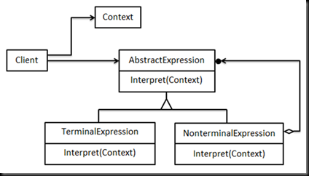
Cấu trúc và mối quan hệ
AbstractExpression: Xác định “tác vụ” mà ta có thể thực hiện được trên tất cả các nút trong cây cú pháp
TerminalExpression: Cài đặt tác vụ “thông dịch” cho những kí pháp nguyên tố của ngôn ngữ đặt tả
NonterminalExpression: Có thể chứa TerminalExpression bên trong và cũng có thể chứa một NonterminalExpression khác. Nó đóng vai trò như là “ngữ pháp” của ngôn ngữ đặc tả
Context: Là đối tượng thông tin để thực hiện thông dịch. Đối tượng này là toàn cục đối với quá trình thông dịch (dùng chung giữa các node)
Notes:
Trong sơ đồ trên lớp Client muốn gọi phương thức Action của Receiver. Nhưng giữa chúng không có mối quan hệ liên kết nào để thực hiện hành động đó. Khi đó lớp Command sẽ đóng vài trò trung gian để gọi phương thức Action. Quá trình này được thực hiện bằng việc đối tượng Invoker yêu cầu Command thực thi phương thức Excute().

Slide 7
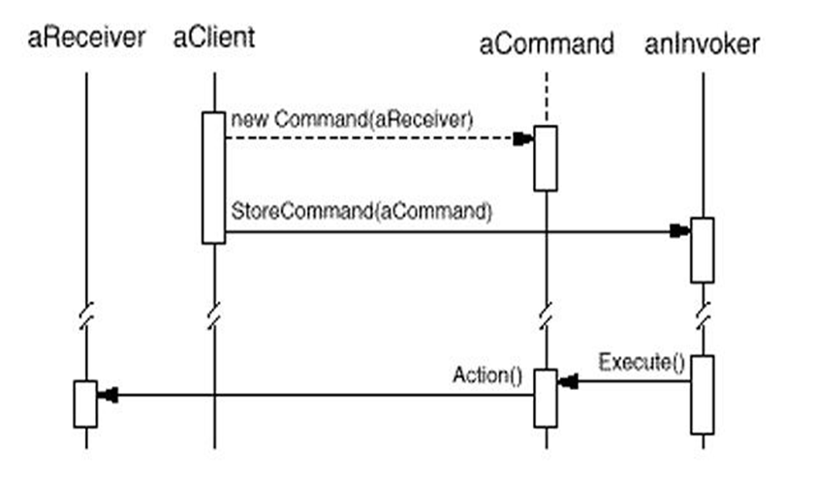
Sơ đồ hoạt động
Client tạo ra một đối tượng ConcreteCommand và xác định receiver của nó
Invoker lưu trữ đối tượng ConcreteCommand
Invoker đưa ra một yêu cầu bằng cách gọi các lệnh trong giao diện Execute. Khi lệnh là Undo, ConcreteCommand lưu trữ trạng thái để chuẩn bị thực hiện Undo
Đối tượng ConcreteCommand gọi các phương thức từ receiver để đáp ứng các request

Slide 8
Các hệ quả mang lại
Một số ứng dụng đặc thù sẽ trở nên đơn giản khi cài đặt nếu ta xây dựng một bộ cấu trúc ngữ pháp để đặc tả các tác vụ mà nó sẽ thực hiện thành các “lệnh”. Sau đó, tạo một thông dịch viên có thể phân tích các lệnh này và thực thi nó
Ngôn ngữ đặc tả được xây dựng đòi hỏi phải có cấu trúc ngữ pháp đơn giản

Slide 9
Các chú ý liên quan đến cài đặt
Có 2 cách cài đặt Adapter
Tiếp hợp lớp (dùng thừa kế – inheritance)
Tiếp hợp đối tượng (dùng tích hợp – composition)

Slide 10
Demo
Bài toán: Chúng ta sẽ xây dựng một ứng dụng nhỏ thể hiện các thao tác Undo và Redo. Ta nhập một text, Add nó vào một vùng hiển thị nào đó. Ta có thể sử dụng thao tác Undo để trở về bước kế trước hay Redo để trở về bước kế sau

Slide 11
Sơ đồ lớp

Slide 12
Code mẫu

Slide 13
Ví dụ về một số hệ thống thực tế
Ứng dụng kinh điển là hệ thống trình đơn nơi mỗi đối tượng command mô tả một hành động và một hành động có thể “undo” có liên quan. Các hành động của trình đơn bao gồm các menu item như File | Open, File | Save, Edit | Copy… mỗi menu item được gắn với đối tượng command của nó.
Tất cả Command thực thi cùng interface, vì thế chúng có thể được xử lý một cách đa hình. Thông thường, interface của chúng gồm các phương thức chẳng ạn như Do và Undo (hoặc Execute và Undo)

Slide 14
Các mẫu liên quan
- Một Composite có thể được sử dụng để cài đặt các MacroCommands
- Một Memmento có thể lưu lại các trạng thái để Command yêu cầu phục hồi lại các hiệu ứng của nó. Một command phải được sao lưu trước khi nó được thay thế bằng các hành động trước đó như là một Prototype.

